Slide 1
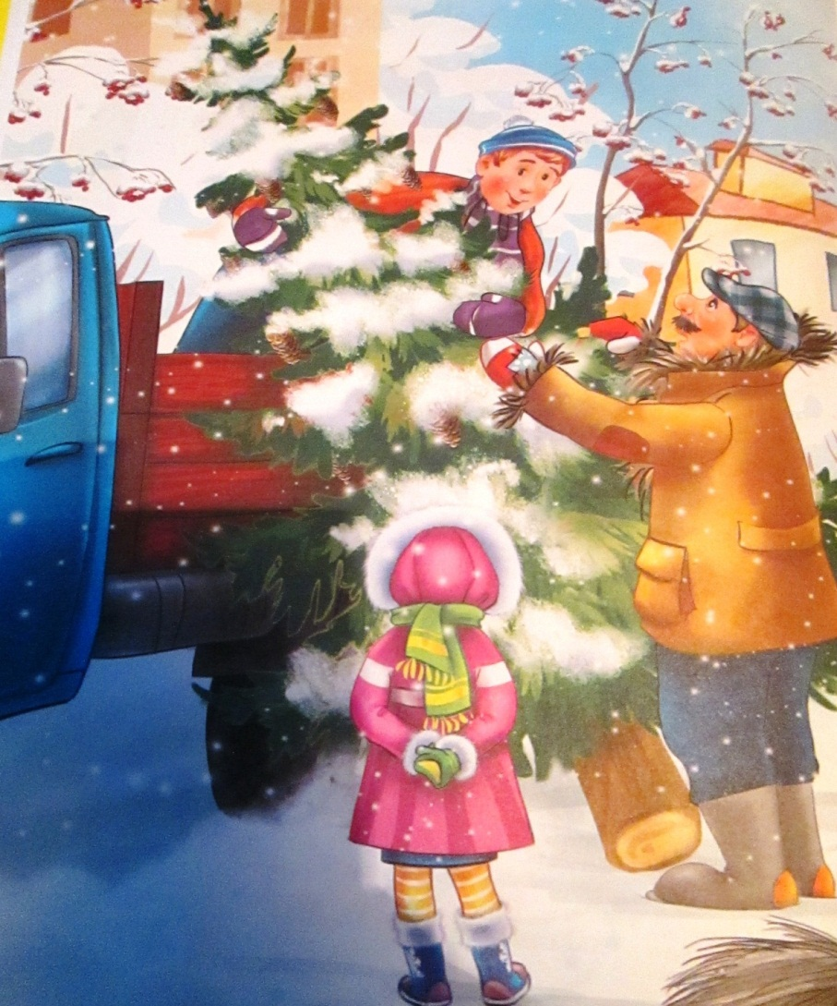
Заколдованная буква

Slide 2
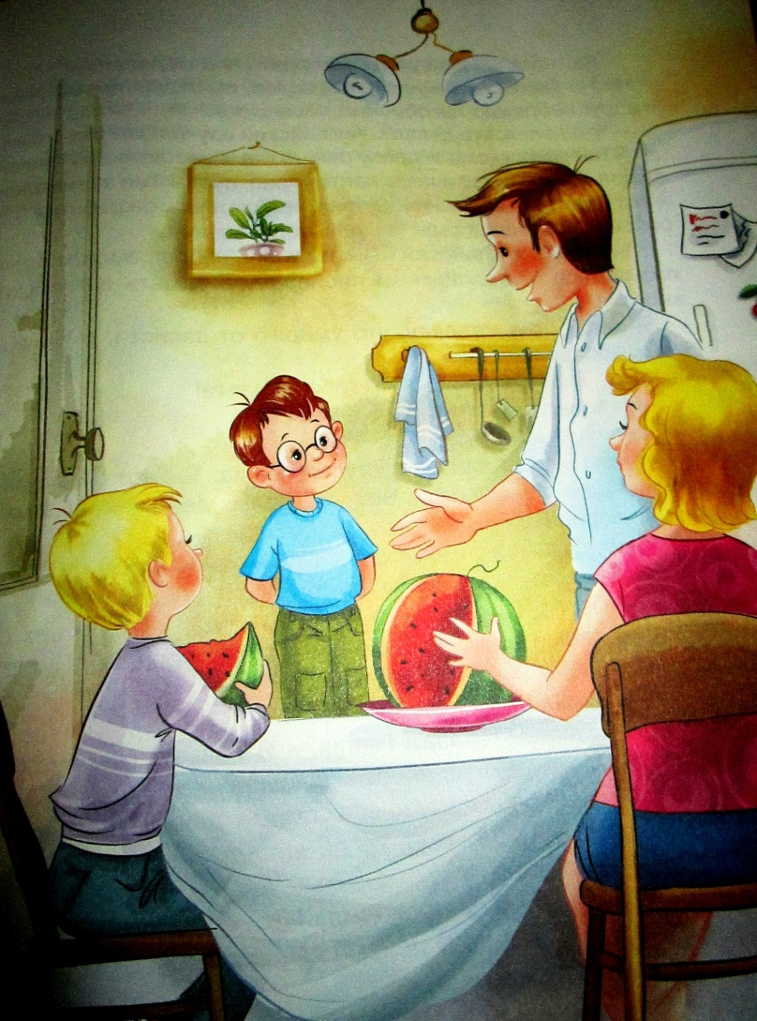
Англичанин Павля

Slide 3
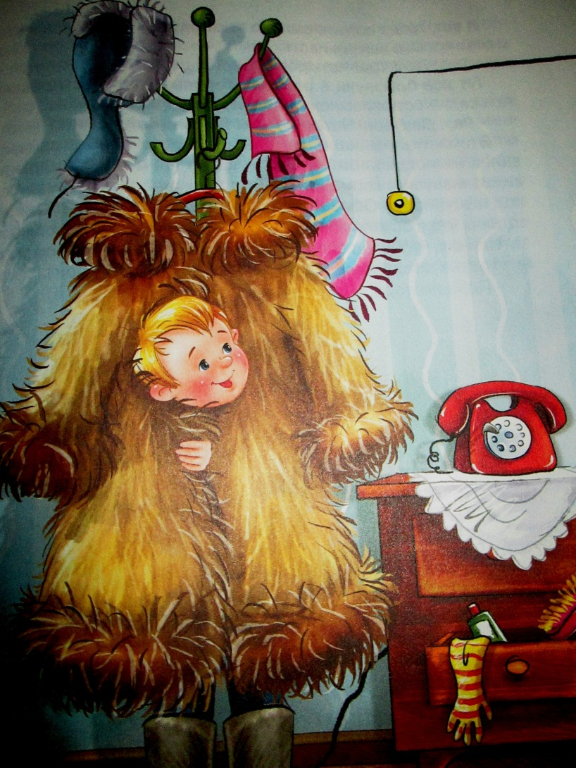
Двадцать лет под кроватью

Slide 4
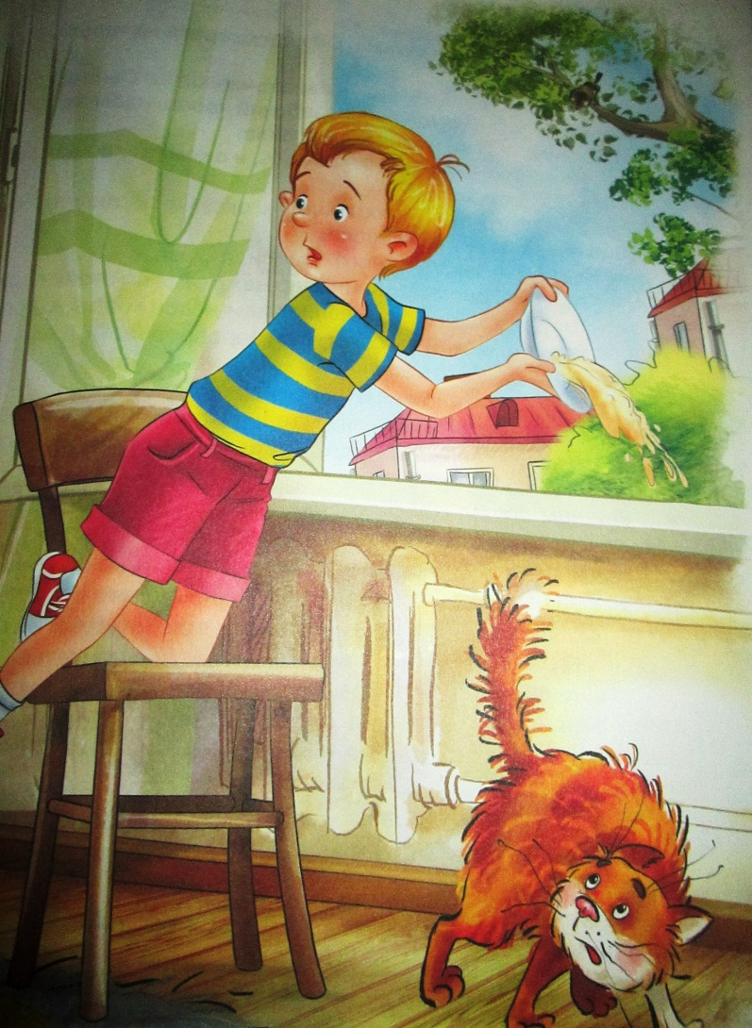
Тайное становится явным

Slide 5
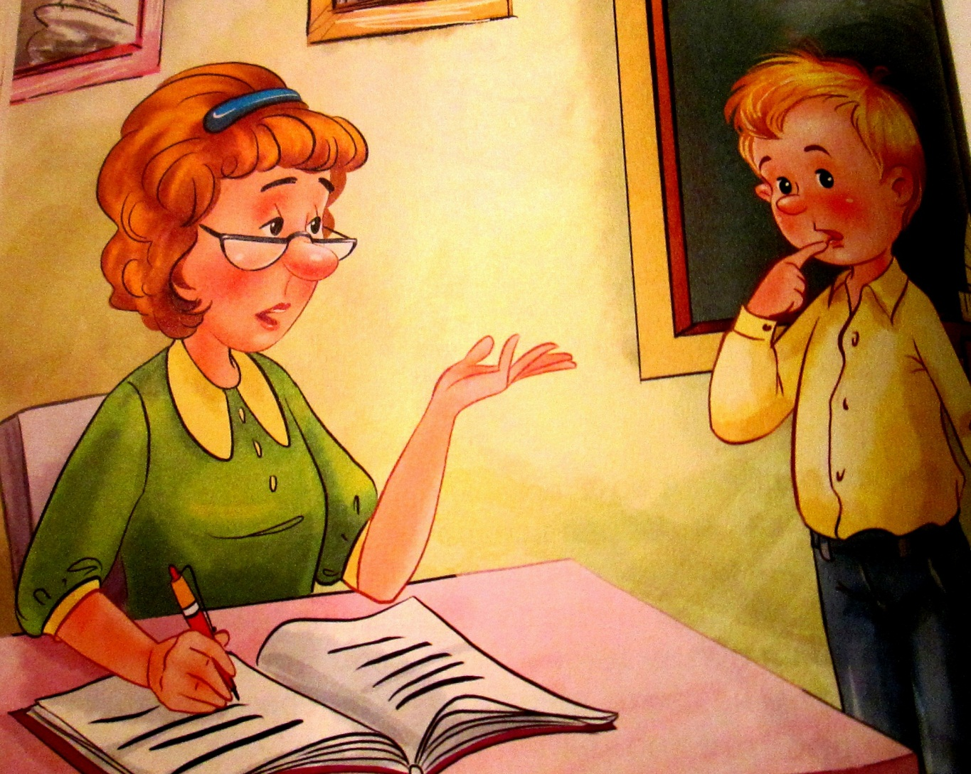
Главные реки

Slide 6
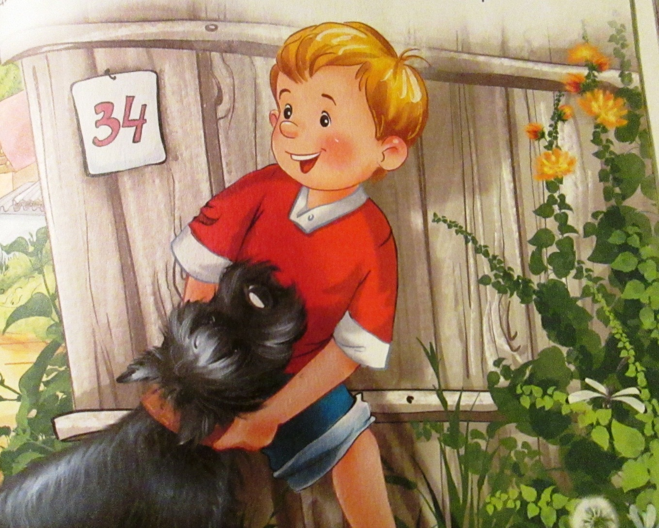
Похититель собак

Slide 7
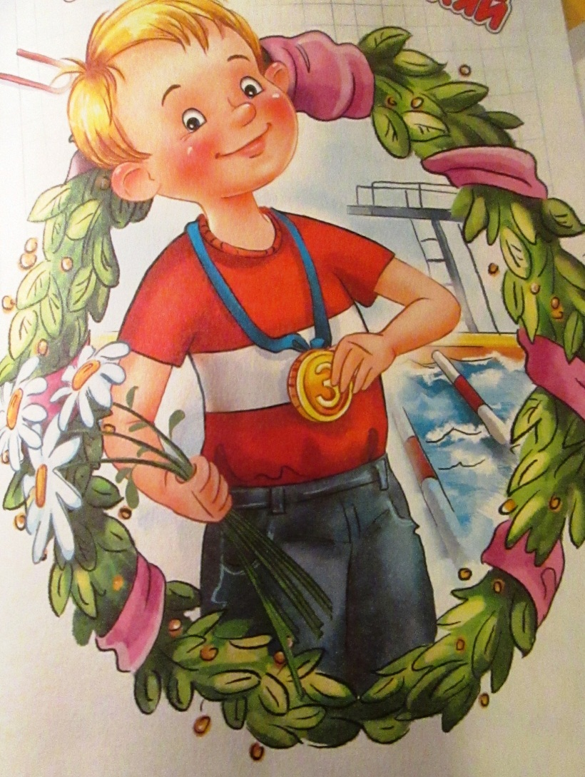
Третье место в стиле баттерфляй

